Slide 1
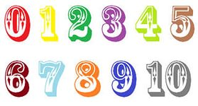
Тема: «Имя числительное.
Простые, сложные и составные числительные».
Автор работы:
Чайко М.В. преподаватель русского языка
МБОУ СОШ № 2 ст. Архонская.

Slide 2
Цели: познакомить с признаками числительного как части речи; показать отличие числительных от других частей речи с числовым значением; учить находить числительные в тексте.

Slide 3

Загадка
Отгадайте-ка, ребятки:
Что за цифра-акробатка?
Если на голову встанет,
Ровно на три меньше станет?

Slide 4
Повторение знаний и умений.
А) Дайте определение имени прилагательного.
Б) Приведите примеры качественных, относительных и притяжательных прилагательных.
В) На какие две группы делятся степени сравнения прилагательных? Как образуются степени сравнения?
Г) Каким правилом надо пользоваться, чтобы не ошибаться в написании кратких прилагательных с шипящими на конце?

Slide 5
Д) Когда в суффиксах прилагательных пишутся одна и две буквы -н- ?
Е) Как различить на письме суффиксы -к- и -ск- в прилагательных?
Ж) Как определить, когда нужно писать о, а когда – е после шипящих в окончаниях и в суффиксах прилагательных?
З) Как отличить прилагательные от с приставкой не- от прилагательных с отрицательной части не ?
И) Какие сложные прилагательные пишутся слитно, а какие – через дефис ?

Slide 6
Работа с материалом урока.
Один, пять, пятнадцать, три миллиона двести пятьдесят тысяч сто сорок два – эти слова, обозначающие числа, - имена числительные.
Слова со значением числа играют важную роль в жизни людей.
Если хотят сказать, каково расстояние от дома до школы, то употребляют числительные: От дома до школы три квартала. Если хотят что-то сообщить о времени, тоже употребляют числительные: Великий русский писатель А. П. Чехов родился в тысяча восемьсот шестидесятом году. Мне двадцать лет. Сейчас одиннадцать часов двадцать минут и т.д.

Slide 7
Числами измеряется количество предметов, расстояние, время, величина предметов, их масса, стоимость.
Имя числительное – это самостоятельная часть речи, которая обозначает число, количество предметов, порядок их при счёте и отвечает на вопросы сколько? который? (какой?), например: Вышло тридцать томов сочинений А. П. Чехова (сколько томов вышло?). Во втором томе напечатан рассказ «Каштанка» (в каком (котором?) томе?).
Общее грамматическое значение числительного – число, количество предметов и порядок их при счёте.

Slide 8
По значению и грамматическим особенностям числительные делятся на два основных разряда:
По значению и грамматическим особенностям числительные делятся на два основных разряда:
1) Количественные числительныные
(пять, двадцать три)
2) Порядковые числительные (пятый, сотый)

Slide 9
Морфологические признаки числительных.
Количественные числительные изменяются только по падежам. Рода и числа они не имеют (кроме слов один, два).
Порядковые числительные изменяются по родам, числам и падежам.
Н.ф кол.числ-х - форма Им.п.: два, пять, сто.
Н.ф. поряд.чис-х – формаИм.п., М.р., ед.ч.: первый, пятый, сотый.

Slide 10
Синтаксические признаки числительных.
Синтаксические признаки числительных.
Кол.числ-е могут быть любым члном предложения. Сочетание колич.числ-х (в Им.п. и Вин.п.) с существительными (в Род.п.) являются одним членом предложения:
Девять альпинистов разбили лагерь у подножия Казбека.
Порядковые числительные в предложении обычно бывают определениями: Второй дом от угла – музыкальная школа, реже - сказуемыми: Я первый, ты второй.

Slide 11
Работа с учебником.
С. 44, упр. 394. Рассмотрите рисунки. Какие однокоренные слова пытался проиллюстрировать художник? Определите части речи каждого слова.
С. 44, упр. 395. Допишите каждый ряд. Составьте 2 предложения с однородными членами, используя количественные и порядковый числительные.

Slide 12
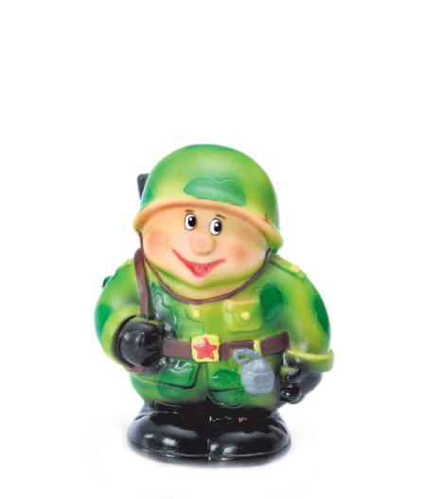
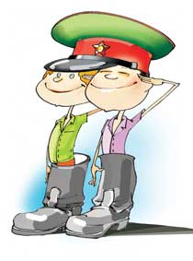
Физминутка.
Аты-баты — шли солдаты,
Аты-баты — на базар.
Аты-баты — что купили?
Аты-баты — самовар.
Аты-баты — сколько дали?
Аты-баты — три рубля.
Аты-баты — кто выходит?
Аты-баты — ты да я.

Slide 13

Физминутка
Раз, два, три, четыре, пять —
Вышел зайчик погулять,
Но охотник не пришел,
Зайчик поле перешел,
Даже усом не повел,
В огород потом забрел.
Что нам делать,
Как нам быть?
Нужно зайку изловить.
Снова будем все считать:
Раз, два, три, четыре, пять.

Slide 14
Работа с текстом.
(1)Я люблю слушать птичьи голоса, когда пробуждается тайга. (2) В четыре часа просыпаются светлоголовые пеночки. (3) В пятом часу по тайге вдруг пронесутся трели дрозда. (4) По голосам этих птиц можно сверять время.
Задания к тексту:
Выпишите порядковое числительное.
Напишите, каким членом предложения является числительное в предложении 2.

Slide 15
Имена числительные очень часто встречаются в устном народном творчестве. Давайте вспомним и назовём пословицы и поговорки с именами числительными.
… одного не ждут.
… раз отмерь - … раз отрежь.
… пядей во лбу.
… в поле не воин.
У … нянек дитя без глазу.
… бед – один ответ.
Не имей … рублей, а имей … друзей.

Slide 16
По строению числительные могут быть простыми, сложными и составными.
Простое числительное – это слово с одним корнем: два, четыре, второй и д.р.
Составное числительное – слово с несколькими корнями: одиннадцать, пятьсот, двухсоттысячный.
Составное числительное состоит из нескольких слов, каждое из которых может быть как простым, так и сложным: сорок восемь, сто пятьдесят четыре.

Slide 17
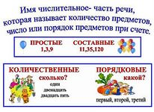

Slide 18
Запоминаем слова.
Слова одиннадцать, миллион, миллиард пишутся с удвоенной согласной.
Напишите три словосочетания с этими словами.

Slide 19
Устная работа по цепочке.
В учебнике на с. 46 выполняет упр. 398. Сгруппируйте числительные по признаку: а) простые; б) составные.
Сто (?), одиннадцать (?), один (?), семидесятый (?), триста пятьдесят седьмой (?), три (?), сорок (?), шестьдесят (?), тысяча девятьсот восемьдесят восемь (?), девятнадцать (?), триста (?).

Slide 20
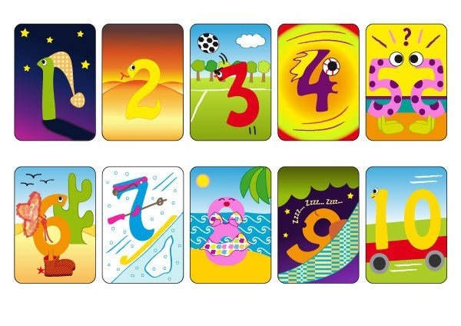
Задания на проверку. Тест.
1) Найдите числительное.
А) двойной; Б) утроить; В) семёрка ; Г) пятый.
2) Найдите составное числительное.
А) пятнадцатого; Б) двухмиллионный ; В) пятисотый; Г) двести сорок пять.

Slide 21
3) Какое утверждение является неверным?
1)Числительные делятся на количественные и порядковые.
2) Имена числительные изменяются по падежам.
3) Имена числительные могут быть различными членами предложения.
4) числовое значение может иметь только одна часть речи – числительное.

Slide 22
Итоги рока.
- Как отличить имена числительные от других частей речи, имеющих числовое значение?
- На какие группы делятся числительные?
- Чем отличаются простые числительные от составных?

Slide 23
Домашнее задание.
П. 67 – 68, упр. 396 (выписать только слова в правильной форме);
упр. 400.

Slide 24
Список литературы.
1. Учебник. Русский язык. 6 класс. В 2 ч. Ч. 2. Авт. М. Т. Баранов, Т. А. Ладыженская. – М.: Просвещение, 2012.-175 с.
2. Учебник. Русский язык. Теория. 5-9 кл. Авт. В. В. Бабайцева, Л. Д. Чеснокова. – 15-е изд.,стереотип.-М.: Дрофа, 2006. – 330 с.
3. Тесты по русскому языку. К учебнику Т.А .Ладыженской, М. Т. Баранова и др. «Русский язык. 6 класс». Часть 2.

